Slide 1

Video Game Sale Prediction Web App 👾
Lenkei Marcell

Slide 2
Adathalmaz​
15 oszlopos
Tisztítás előtt: 17416 sor
Tisztítás után: 7108
Tanítás során ebből cask 7-et használtam
Legtöbb oszlop egyedi elemekből áll
Az értékelési oszlopok 55%-a üres volt.
Szavazatok számát a nagy szórás miatt dobtam el​

Slide 3
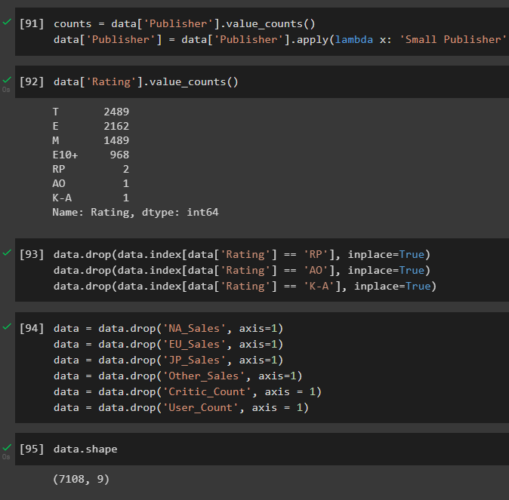
Adattisztítás Jupyterben
Small Publisher
Ratings

Slide 4
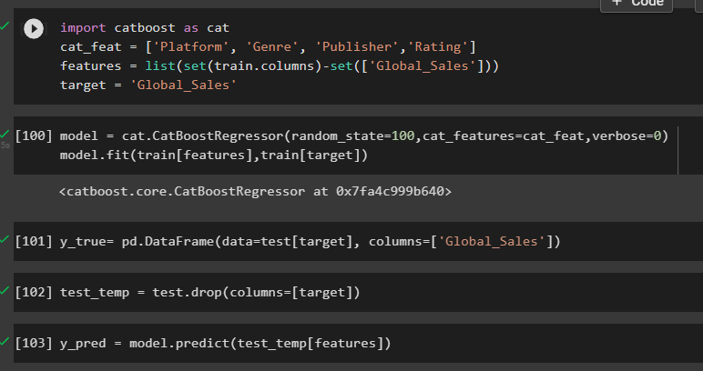
Catboost Regressor
Miért választottam ?
Jól működik kategorikus változókkal (ahogy a neve is sugallja), és nem kell előfeldolgozni őket (mint a one-hot kódolás).

Slide 5
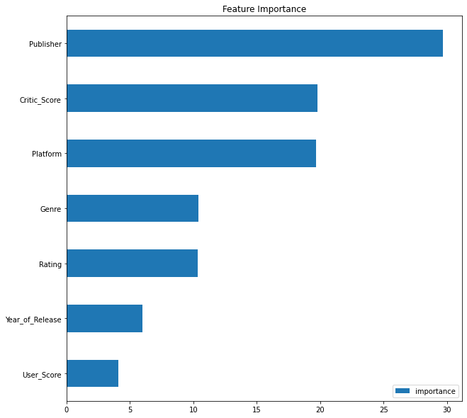
Feature Számítás
Publisher, Platform, Genre, Rating

Slide 6

Konklúzió
a 0,7 feletti R-Squared általában magas szintű korrelációt mutat, míg a 0,4 alatti érték alacsony korrelációt jelez.
Valószínűleg az adathalmaz magas szórása az indok arra, hogy nekünk:

Slide 7
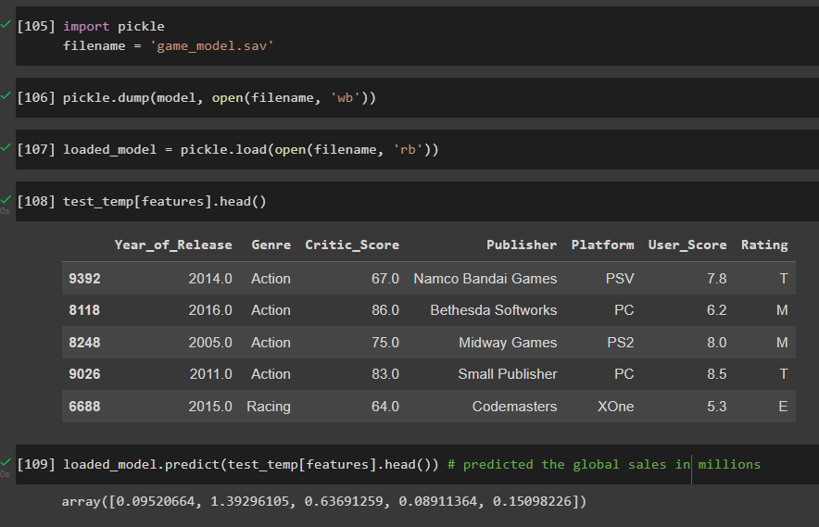
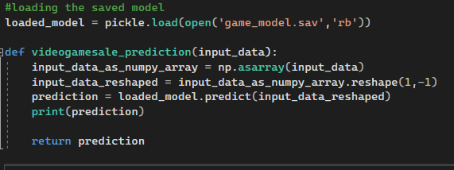
Model export-import

Slide 8
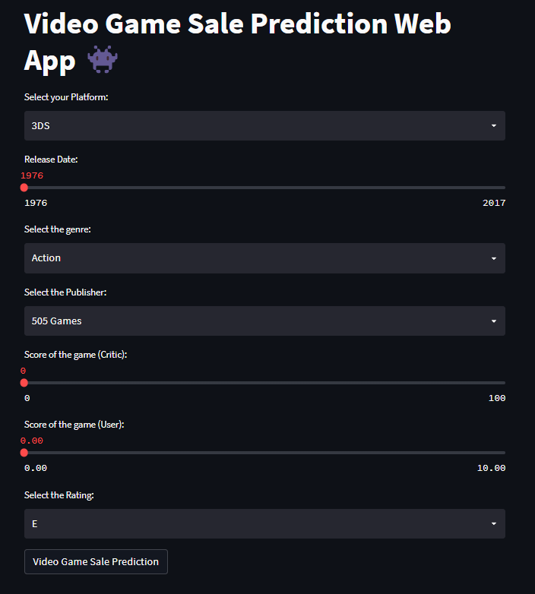
Kész Webapp
Link:
https://gyerekesmarcsello-public-ml-web-app-app-r2igga.streamlit.app

